Slide 1
黑板风开学季教育教学模板
开
学
第
一
课
您的内容打在这里，或者通过复制您的文本后，在此框中选择粘贴，并选择只保留文字，
建议使用黑体字体。在此框中选择粘贴，并选择只保留文字
金山小学

Slide 2
目录
CONTENTS
01
02
03
04
计划安排
学习目标
行为规范
注意事项
School Opening Plan
Learning objectives
Code of conduct
Matters Needing Attention

Slide 3
School Opening Plan
开
学
计
划
安
排
您的内容打在这里，或者通过复制您的文本后，在此框中选择粘贴，并选择只保留文字，
建议使用黑体字体。在此框中选择粘贴，并选择只保留文字
第一单元

Slide 4
开学计划安排
School Opening Plan
开学计划安排
您的内容打在这里，或者通过复制您的文本后，在此框中选择粘贴，并选择只保留文字，建议使用黑体字体。您的内容打在这里，或者通过复制您的文本后，在此框中选择粘贴，并选择只保留文字，建议使用黑体字体。
开学计划安排
开学计划安排
开学计划安排
您的内容打在这里，或者通过复制您的文本后，在此框中选择粘贴，并选择只保留文字
您的内容打在这里，或者通过复制您的文本后，在此框中选择粘贴，并选择只保留文字
您的内容打在这里，或者通过复制您的文本后，在此框中选择粘贴，并选择只保留文字

Slide 5
开学计划安排
School Opening Plan
01
02
03
04
开学计划安排
开学计划安排
开学计划安排
开学计划安排
您的内容打在这里，或者通过复制您的文本后，在此框中选择粘贴或者通过复制您的文本后。
您的内容打在这里，或者通过复制您的文本后，在此框中选择粘贴或者通过复制您的文本后。
您的内容打在这里，或者通过复制您的文本后，在此框中选择粘贴或者通过复制您的文本后。
您的内容打在这里，或者通过复制您的文本后，在此框中选择粘贴或者通过复制您的文本后。

Slide 6
开学计划安排
School Opening Plan
开学计划安排
开学计划安排
您的内容打在这里，或者通过复制您的文本后，在此框中选择粘贴或者通过复制您的文本后。
您的内容打在这里，或者通过复制您的文本后，在此框中选择粘贴或者通过复制您的文本后。
TEXT
开学计划安排
开学计划安排
开学计划安排
您的内容打在这里，或者通过复制您的文本后，在此框中选择粘贴或者通过复制您的文本后。
您的内容打在这里，或者通过复制您的文本后，在此框中选择粘贴或者通过复制您的文本后。

Slide 7
Learning objectives
开
学
学
习
目
标
您的内容打在这里，或者通过复制您的文本后，在此框中选择粘贴，并选择只保留文字，
建议使用黑体字体。在此框中选择粘贴，并选择只保留文字
第二单元

Slide 8
开学学习目标
Learning objectives
开学学习目标
开学学习目标
开学学习目标
您的内容打在这里，或者通过复制您的文本后，在此框中选择粘贴或者通过复制您的文本后。
您的内容打在这里，或者通过复制您的文本后，在此框中选择粘贴或者通过复制您的文本后。
您的内容打在这里，或者通过复制您的文本后，在此框中选择粘贴或者通过复制您的文本后。

Slide 9
开学学习目标
Learning objectives
开学学习目标
01
开学学习目标
02
开学学习目标
03
您的内容打在这里，或者通过复制您的文本后，在此框中选择粘贴或者通过复制您的文本后。您的内容打在这里，或者通过复制您的文本后您的内容打在这里，或者通过复制您的文本后
您的内容打在这里，或者通过复制您的文本后，在此框中选择粘贴或者通过复制您的文本后。您的内容打在这里，或者通过复制您的文本后您的内容打在这里，或者通过复制您的文本后
您的内容打在这里，或者通过复制您的文本后，在此框中选择粘贴或者通过复制您的文本后。您的内容打在这里，或者通过复制您的文本后您的内容打在这里，或者通过复制您的文本后

Slide 10
开学学习目标
Learning objectives
开学学习目标
您的内容打在这里，或者通过复制您的文本后，在此框中选择粘贴或者通过复制您的文本后。
开学学习目标
您的内容打在这里，或者通过复制您的文本后，在此框中选择粘贴或者通过复制您的文本后。
开学学习目标
您的内容打在这里，或者通过复制您的文本后，在此框中选择粘贴或者通过复制您的文本后。

Slide 11
Code of conduct
开
学
行
为
规
范
您的内容打在这里，或者通过复制您的文本后，在此框中选择粘贴，并选择只保留文字，
建议使用黑体字体。在此框中选择粘贴，并选择只保留文字
第三单元

Slide 12
开学行为规范
Code of conduct
您的内容打在这里，或者通过复制您的文本后，在此框中选择粘贴或者通过复制您的文本后。您的内容打在这里，或者通过复制您的文本后，在此框中选择粘贴或者通过复制您的文本后。
行为规范小贴士
您的内容打在这里，或者通过复制您的文本后，在此框中选择粘贴或者通过复制您的文本后。您的内容打在这里，或者通过复制您的文本后，在此框中选择粘贴或者通过复制您的文本后。
行为规范小贴士
您的内容打在这里，或者通过复制您的文本后，在此框中选择粘贴或者通过复制您的文本后。您的内容打在这里，或者通过复制您的文本后，在此框中选择粘贴或者通过复制您的文本后。
行为规范小贴士

Slide 13
开学行为规范
Code of conduct
开学行为规范
开学行为规范
您的内容打在这里，或者通过复制您的文本后，在此框中选择粘贴或者通过复制您的文本后。
您的内容打在这里，或者通过复制您的文本后，在此框中选择粘贴或者通过复制您的文本后。
开学行为规范
开学行为规范
您的内容打在这里，或者通过复制您的文本后，在此框中选择粘贴或者通过复制您的文本后。
您的内容打在这里，或者通过复制您的文本后，在此框中选择粘贴或者通过复制您的文本后。

Slide 14
Matters Needing Attention
开
学
注
意
事
项
您的内容打在这里，或者通过复制您的文本后，在此框中选择粘贴，并选择只保留文字，
建议使用黑体字体。在此框中选择粘贴，并选择只保留文字
第四单元

Slide 15
开学注意事项
Matters Needing Attention
开学注意事项
您的内容打在这里，或者通过复制您的文本后，在此框中选择粘贴或者通过复制您的文本后。
开学注意事项
您的内容打在这里，或者通过复制您的文本后，在此框中选择粘贴或者通过复制您的文本后。
开学注意事项
您的内容打在这里，或者通过复制您的文本后，在此框中选择粘贴或者通过复制您的文本后。

Slide 16
开学注意事项
Matters Needing Attention
01
02
开学注意事项
开学注意事项
您的内容打在这里，或者通过复制您的文本后，在此框中选择粘贴您的内容打在这里，或者通过复制您的文本后，在此框中选择粘贴
您的内容打在这里，或者通过复制您的文本后，在此框中选择粘贴您的内容打在这里，或者通过复制您的文本后，在此框中选择粘贴
03
04
开学注意事项
开学注意事项
您的内容打在这里，或者通过复制您的文本后，在此框中选择粘贴您的内容打在这里，或者通过复制您的文本后，在此框中选择粘贴
您的内容打在这里，或者通过复制您的文本后，在此框中选择粘贴您的内容打在这里，或者通过复制您的文本后，在此框中选择粘贴

Slide 17
祝同学们新学期新气象
加
油
新
学
期
您的内容打在这里，或者通过复制您的文本后，在此框中选择粘贴，并选择只保留文字，
建议使用黑体字体。在此框中选择粘贴，并选择只保留文字
金山小学

Slide 18
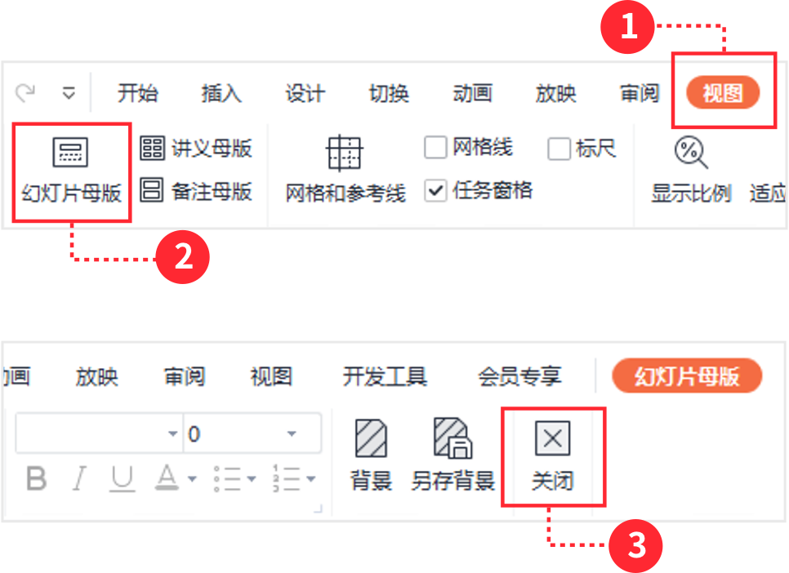
稻壳儿PPT模板使用说明
（本页为说明页，用户使用模板时可删除本页内容）
01
字体说明
02
素材说明
03
母版说明
中文｜汉仪雅酷黑
图片：
使用本套PPT模板时，若在操作界面鼠标不可选取的内容，可以在幻灯片母版中进行查看和编辑，具体操作如下：
汉仪雅酷黑 65W
模板中使用的图片来源于【unsplash】，该素材具有CC0共享协议，您可在遵循CC0共享协议的情况下使用。
1、点击【视图】
2、选择【幻灯片母版】，即可查看母版内容
3、查看/编辑完成后，点击【关闭】即可
中文｜汉仪旗黑
素材：
汉仪旗黑-50S
模板中使用的素材来源于【freepik】，该素材具有CC0共享协议，您可在遵循CC0共享协议的情况下使用。
英文｜汉仪旗黑
汉仪旗黑-50S
【说明】
模板中使用的字体仅限于个人学习、研究或欣赏目的使用，如需商用请您自行向版权方购买、获取商用版权。

